Slide 1
1. HAFTA
Kablosuz Duyarga
Ağlarına Giriş
(Wireless Sensor Networks – Chapter 1 Overview)
Bu sunumda:
• WSN kavramı ve motivasyonu
• Sensör düğümü platformları
• Standartlar ve yazılım
• Mimari, protokol yığını ve katmanlar
Doç. Dr. Yunus Eği
Şırnak Üniversitesi · Elektrik-Elektronik Mühendisliği · 2026–2027 Güz
Kablosuz Duyarga Ağları · Bölüm 1 · Doç. Dr. Yunus Eği
1

Slide 2
Bölüm Akışı
Sunum, kitabın Chapter 1 yapısına göre yeniden düzenlenmiştir.
1
1.0 Giriş ve WSN motivasyonu
2
1.1 Sensor Mote Platforms
3
1.1.3 Standardization Efforts
4
1.1.4 Software
5
1.2 WSN Architecture and Protocol Stack
6
1.2.1–1.2.5 Katmanların özeti
7
Enerji, tasarım kısıtları ve örnek uygulama
Not: Gerçek cihaz fotoğrafları veya kitap şekilleri istenirse sonradan ayrıca eklenebilir.
Bu sürümde kitaptaki gerçek şekiller ilgili slaytlara yerleştirilmiştir.
Kablosuz Duyarga Ağları · Bölüm 1 · Doç. Dr. Yunus Eği
2

Slide 3
1.0 Giriş: Neden WSN?
Kablosuz duyarga ağları; MEMS, kablosuz haberleşme ve gömülü elektroniğin birleşimiyle mümkün olmuştur.
Düşük maliyetli ve düşük güçlü sensör düğümleri yaygınlaşmıştır.
Her düğüm: algılama, basit işleme ve kablosuz iletim yeteneklerine sahiptir.
Çok sayıda düğüm birlikte çalışarak çevreyi daha güvenilir biçimde izler.
Ham verinin tamamını taşımak yerine yerel işleme yapılarak yalnız gerekli bilgi iletilir.
Fiziksel
Ortam
Duyarga
Düğümü
Sink / Ağ
Geçidi
Kullanıcı /
Uygulama
Ana fikir:
Çok sayıda küçük düğüm, fiziksel ortamı birlikte izler ve veriyi kullanıcıya ulaştırır.
Kablosuz Duyarga Ağları · Bölüm 1 · Doç. Dr. Yunus Eği
3

Slide 4
WSN’nin temel özellikleri
Klasik kablosuz ağlardan ayrışan başlıca nitelikler
Çevresel izleme
Sıcaklık, nem, hava kalitesi
Akıllı tarım
Toprak nemi, sulama
Yoğun düğüm dağılımı ve ortak ölçüm hedefi
Sınırlı enerji, işlem gücü ve bellek
Çok atlamalı (multi-hop) iletişim olasılığı
Ortam koşullarına ve uygulamaya göre değişen trafik modeli
Güvenilirlik ile enerji tüketimi arasında sürekli bir denge gereksinimi
Endüstriyel izleme
Titreşim, bakım
Sağlık
Giyilebilir sensörler
Akıllı binalar
Işık, hareket, enerji
Askerî / güvenlik
Gözetim, sınır izleme
Şekil önerisi: Uygulama fotoğrafları eklenebilir.
Kablosuz Duyarga Ağları · Bölüm 1 · Doç. Dr. Yunus Eği
4

Slide 5
Bölüm 1 · Giriş
1.1 Sensor Mote Platforms
Düğüm donanımı ve platform aileleri
Kablosuz Duyarga Ağları · Bölüm 1 · Doç. Dr. Yunus Eği
5

Slide 6
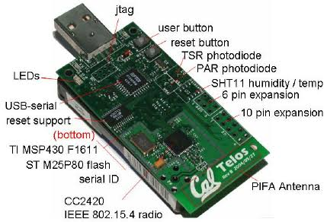
1.1 Sensor Mote Platforms
Tipik bir düğüm; mote, sensör kartı ve programlama/gateway kartı bileşenlerinden oluşur.
Mikrodenetleyici
Bellek
Mote: mikrodenetleyici, bellek, RF birimi ve güç yönetimi içerir ve kablosuz sensör ağlarında (WSN) kullanılan, çevreyle etkileşime girebilen ve kendi başına çalışabilen en küçük, düşük güçlü ve akıllı kablosuz sensör düğümüdür (node).
Sensör kartı: sıcaklık, ışık, hareket, ivme gibi algılayıcıları taşır.
Programming board / gateway: düğüm programlama, veri toplama ve PC/ağ bağlantısını sağlar.
Uygulama gereksinimi arttıkça donanım kapasitesi ve enerji ihtiyacı da artar.
Programlama
/ Gateway kartı
Mote
Telsiz / RF
Sensör kartı
Güç birimi
TelosB / Moteiv: Akademik araştırmalarda en çok kullanılan, üzerinde entegre ışık, sıcaklık ve nem sensörü barındıran, USB girişli efsanevi bir mote modelidir.
Kablosuz Duyarga Ağları · Bölüm 1 · Doç. Dr. Yunus Eği
6

Slide 7
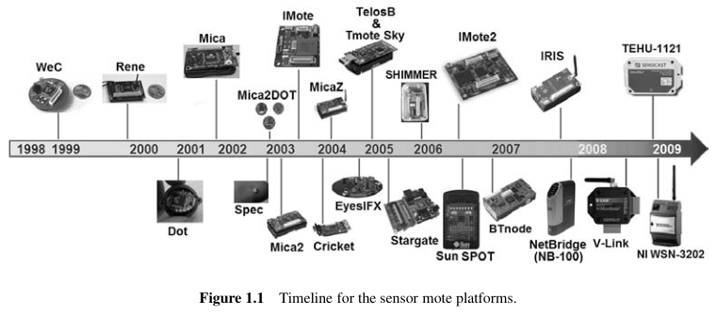
1.1.1 Low-End Platforms
Düşük enerji tüketimi ve sınırlı kaynaklarıyla geniş ölçekli ağlarda sık kullanılır.
Platform | CPU | Prog. Mem. | RAM | RF / Hız
Mica2 | 16 MHz | 128 kB | 4 kB | 433/868/916 MHz 38.4 kbps
MicaZ | 16 MHz | 128 kB | 4 kB | 2.4 GHz 250 kbps
TelosB | 16 MHz | 48 kB | 10 kB | 2.4 GHz 250 kbps
IRIS | 16 MHz | 128 kB | 8 kB | 2.4 GHz 250 kbps
Örnek aileler: Mica2, MicaZ, TelosB/Tmote, IRIS.
Avantajlar: düşük güç, düşük maliyet, kolay dağıtım.
Sınırlılıklar: az RAM, sınırlı işlemci hızı, basit uygulama profili.
Tipik kullanım: çevresel izleme, akıllı tarım, bina otomasyonu.
Figure 1.1 – Sensor mote platforms timeline
Ders anlatımında platform ailelerini doğrudan bu gerçek şekil üzerinden karşılaştırabilirsiniz.
Kablosuz Duyarga Ağları · Bölüm 1 · Doç. Dr. Yunus Eği
7

Slide 8
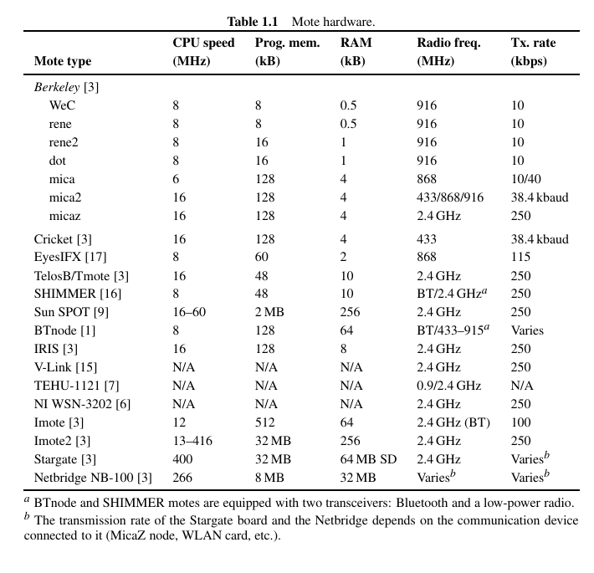
1.1.2 High-End Platforms
Daha yüksek işlem gücü, daha fazla bellek ve gelişmiş ağ geçidi rolleri için uygundur.
Örnekler: Imote2, Stargate, NetBridge, SunSPOT.
Avantajlar: veri sıkıştırma, görüntüleme, Linux/Java desteği gibi gelişmiş yetenekler.
Dezavantajlar: daha yüksek güç tüketimi ve maliyet.
Tipik kullanım: multimedya WSN, ağ geçitleri ve araştırma prototipleri.
Tablodaki CPU, bellek ve RF sütunları üzerinden low-end / high-end farkı vurgulanabilir.
Kablosuz Duyarga Ağları · Bölüm 1 · Doç. Dr. Yunus Eği
8

Slide 9
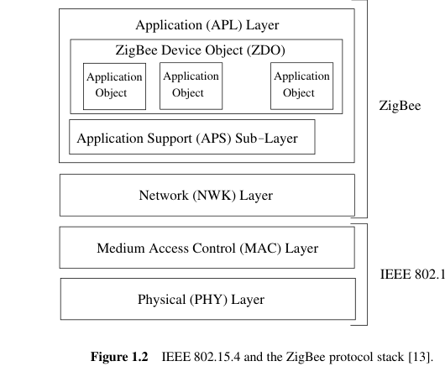
1.1.3 Standardization Efforts
WSN ekosisteminde birlikte çalışabilirlik için standartlaşma kritik önemdedir.
IEEE 802.15.4 düşük veri oranlı ve düşük güçlü PHY/MAC altyapısını sağlar.
  (Donanım Çipi Örnekleri: Texas Instruments CC2520, NXP JN5169 veya Microchip AT86RF233 telsiz mikrodenetleyicileri. Bu çipler sadece 802.15.4 standardına göre sinyal alır/verir; üzerine hangi protokolün yükleneceği (ZigBee, WirelessHART vb.) üreticiye kalmıştır.)
ZigBee, IEEE 802.15.4'ü taban olarak kullanarak cihazların birbirleriyle konuşmasını, veri iletmesini ve bir merkezden (Gateway) yönetilmesini sağlayan en popüler akıllı ev protokolüdür.
  (Sensörler & Butonlar: Xiaomi Aqara kapı/pencere sensörleri, hareket dedektörleri ve kablosuz akıllı butonlar)
WirelessHART, Fabrika, rafineri veya kritik endüstriyel tesislerdeki sensörlerin kablosuz, güvenli ve asla kesintiye uğramayacak (kritik zamanlı) şekilde haberleşmesini sağlayan protokoldür. Sahadaki zorlu koşullara dayanacak parazit önleyici mekanizmalara sahiptir.
  (Proses Sensörleri: Bir petrol rafinerisindeki boru hatlarının basıncını, sıcaklığını veya akış hızını ölçen kablosuz kabin sensörleri (Örn: Emerson Rosemount WirelessHART basınç transmiterleri).
6LoWPAN, IPv6 Düşük güçlü cihazların araya karmaşık çeviriciler (Gateway protokol dönüşümü) koymadan, doğrudan internete bağlanabilmesini (her cihazın kendi IPv6 adresinin olmasını) sağlayan teknolojidir.
(Akıllı Şehir Altyapıları: Sokak lambalarının tek tek IP adresi alarak uzaktan izlenmesi ve çevre kirliliği/hava kalitesi ölçen sensör ağları.)
Bu şekil, ZigBee ile IEEE 802.15.4 katman ayrımını anlatmak için uygundur.
Kablosuz Duyarga Ağları · Bölüm 1 · Doç. Dr. Yunus Eği
9

Slide 10
1.1.4 Software
Geliştirme ortamı; işletim sistemi, protokol kütüphaneleri ve simülasyon araçlarından oluşur.
TinyOS — Bileşen tabanlı, hafif, olay güdümlü
TinyOS: bileşen tabanlı ve olay güdümlü bir WSN işletim sistemidir.
TOSSIM/TinyViz: TinyOS kodunun simülasyonu ve görselleştirilmesi için kullanılır.
LiteOS: Unix benzeri soyutlamalar ve çok iş parçacıklı yapı sunar.
Contiki: düşük güçlü ağ protokolleri ve esnek yazılım mimarisi ile öne çıkar.
TOSSIM / TinyViz — Simülasyon ve görselleştirme
LiteOS — Unix-benzeri, çok iş parçacıklı
Contiki — Çoklu görev, düşük güç, esnek ağ protokolleri
Ders içinde TinyOS–TOSSIM ekosistemi sıklıkla örneklenir.
Kablosuz Duyarga Ağları · Bölüm 1 · Doç. Dr. Yunus Eği
10

Slide 11
Bölüm 1 · Giriş
1.2 WSN Architecture and Protocol Stack
Ağ görünümü, katmanlar ve yönetim düzlemleri
Kablosuz Duyarga Ağları · Bölüm 1 · Doç. Dr. Yunus Eği
11

Slide 12
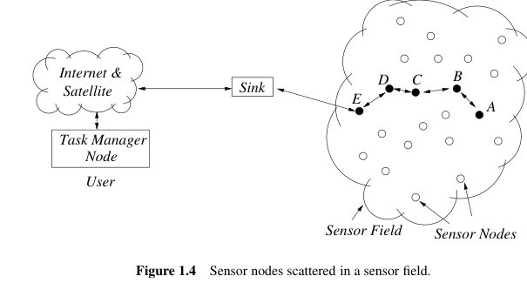
1.2 WSN Architecture
Düğümler sensor field içine dağılır; veri sink üzerinden kullanıcıya veya internete taşınır.
Düğümler algılama ve gerekirse aktarıcı (relay) rolünü üstlenir.
Sink / gateway düğümü, verinin toplanma ve dış ağlara açılma noktasıdır.
Yoğun düğüm dağılımı, kapsama ve güvenilirlik avantajı sağlayabilir.
Yönlendirme, enerji yönetimi ve görev paylaşımı bu mimarinin çekirdeğidir.
Şekil 1.4 üzerinden sensor field, sink ve user ilişkisi anlatılabilir.
Kablosuz Duyarga Ağları · Bölüm 1 · Doç. Dr. Yunus Eği
12

Slide 13
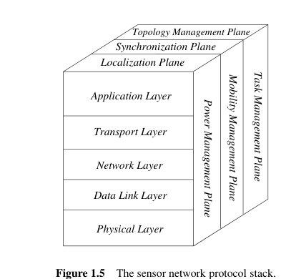
WSN Protokol Yığını
WSN’lerde katmanlı yapı; enerji, hareketlilik ve görev yönetimi düzlemleriyle desteklenir.
Application → Transport → Network → Data Link → Physical katmanları klasik akışa sahiptir.
Ek olarak güç, hareketlilik, görev, konumlama, senkronizasyon ve topoloji yönetimi bulunur.
Amaç: yalnız veri iletmek değil, aynı zamanda ağ ömrünü korumaktır.
Bu nedenle çapraz katman optimizasyonu WSN’de daha belirgindir.
Şekil 1.5 üzerinden katmanlar ve yönetim düzlemleri birlikte açıklanabilir.
Kablosuz Duyarga Ağları · Bölüm 1 · Doç. Dr. Yunus Eği
13

Slide 14
1.2.1 Physical Layer
Frekans seçimi, modülasyon, sinyal algılama ve enerji verimli iletim PHY’nin odağındadır.
Frekans bandı seçimi menzil, girişim ve veri hızını etkiler.
Düşük güçlü iletim, pil ömrünü uzatırken kapsama alanını sınırlayabilir.
Modülasyon ve sinyal işleme, kanal koşullarına ve donanıma bağlıdır.
WSN bağlamında amaç: yeterli güvenilirlikle mümkün olan en düşük enerji harcamasıdır.
Enerji
Verimliliği
Denge
Gecikme
Veri Kalitesi
/ Güvenilirlik
Kablosuz Duyarga Ağları · Bölüm 1 · Doç. Dr. Yunus Eği
14

Slide 15
1.2.2 Data Link Layer (MAC)
Bağlantı katmanı; ortam erişimi, çerçeveleme ve hata kontrolünden sorumludur.
Enerji
Verimliliği
MAC’in iki ana amacı: ağ altyapısını oluşturmak ve kaynakları adil paylaşmak.
Çarpışma, yeniden iletim ve boşta dinleme enerji kaybına neden olur.
Uyku-uyanma mekanizmaları enerji kazancı sağlarken gecikmeyi artırabilir.
Hata kontrolü güvenilirliği artırır ancak ek protokol yükü getirir.
Denge
Gecikme
Veri Kalitesi
/ Güvenilirlik
Kablosuz Duyarga Ağları · Bölüm 1 · Doç. Dr. Yunus Eği
15

Slide 16
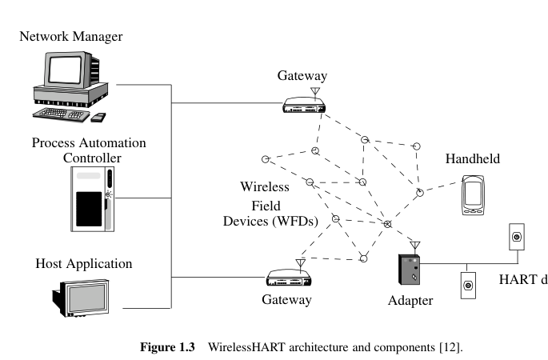
1.2.3–1.2.5 Üst Katmanların Özeti
Network, Transport ve Application katmanları; veri taşıma ve uygulama servislerini tamamlar.
Network Layer: çok atlamalı yönlendirme, adresleme ve ağ organizasyonu.
Transport Layer: uygulama gerektiriyorsa uçtan uca akış ve güvenilirlik mekanizmaları.
Application Layer: izleme, olay algılama, otomasyon ve kullanıcı servisi mantığı.
WSN tasarımında her üst katman kararı enerji, gecikme ve veri kalitesini etkiler.
WirelessHART gerçek mimarisi endüstriyel WSN örneği olarak tartışılabilir.
Kablosuz Duyarga Ağları · Bölüm 1 · Doç. Dr. Yunus Eği
16

Slide 17
Örnek Senaryo: Akıllı Sera İzleme
Chapter 1 kavramlarını somutlaştıran basit bir uygulama örneği
User
Sensor Field
Her sera bölmesine sıcaklık ve nem sensörü yerleştirilir.
Düğümler belirli aralıklarla veri ölçer; eşik aşımı durumunda olay tabanlı alarm üretir.
Veri sink düğümünde birleştirilir ve yönetici paneline gönderilir.
Enerji tasarrufu için raporlama aralığı ve iletim sıklığı uygulamaya göre ayarlanır.
Sink
Internet
Kablosuz Duyarga Ağları · Bölüm 1 · Doç. Dr. Yunus Eği
17

Slide 18
Özet ve Tartışma
Ders sonunda öğrencinin hatırlaması beklenen çekirdek fikirler.
WSN nedir?
Çok sayıda düşük güçlü düğümün ortak ölçüm yapıp kablosuz olarak veri taşıdığı ağ yapısı.
Platformlar
Low-end ve high-end platformlar uygulama ihtiyacına göre farklı donanım kapasitesi sunar.
Standartlar
IEEE 802.15.4, ZigBee, WirelessHART ve 6LoWPAN birlikte ekosistemi oluşturur.
Mimari
Katmanlı protokol yığını ve yönetim düzlemleri enerji verimliliğini belirler.
Kablosuz Duyarga Ağları · Bölüm 1 · Doç. Dr. Yunus Eği
18

Slide 19
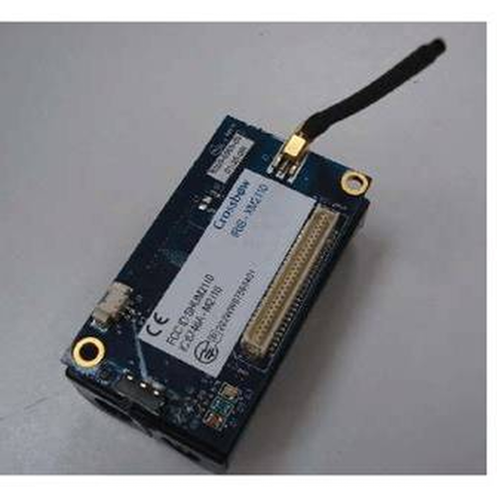
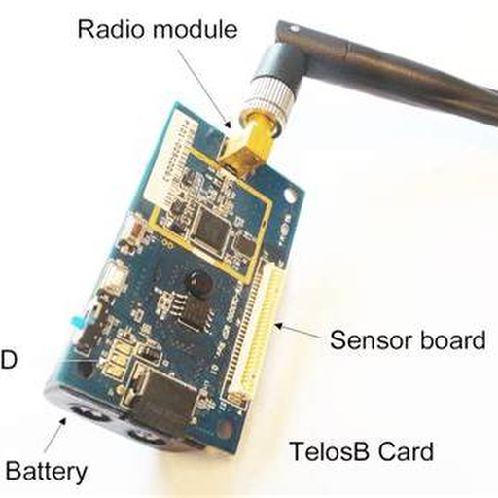
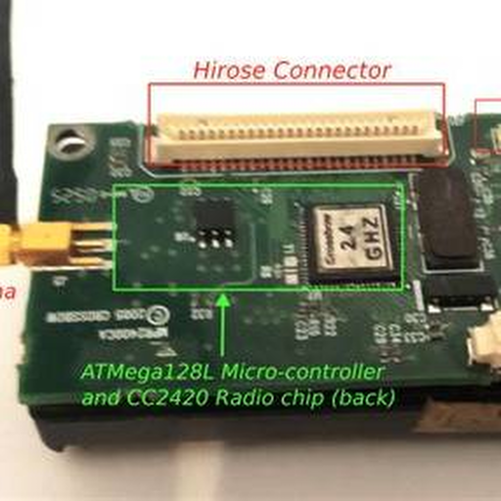
Ek Gerçek Cihaz Fotoğrafları – Low-End Motes
Ders sırasında gerçek donanımı tanıtmak için kullanılabilecek temsilî görüntüler.
Bu slayt, low-end mote örneklerini görsel olarak tanıtmak için eklendi.
Özellikle Mica-class ve TelosB ailesi, WSN derslerinde klasik örneklerdir.
Anlatım sırasında anten, işlemci, konektör ve sensör kartı yapısı vurgulanabilir.
Crossbow / MicaZ
Low-end mote
TelosB
Sensor mote
Mica-class node
MCU + radio görünümü
Anlatım önerisi:
Mica/TelosB düğümlerinin küçük boyutlu ve düşük güçlü yapısı üzerinde durun.
Bu cihazların çevresel izleme ve deneysel WSN testbed’lerinde neden yaygın kullanıldığını açıklayın.
Kablosuz Duyarga Ağları · Bölüm 1 · Doç. Dr. Yunus Eği
19

Slide 20
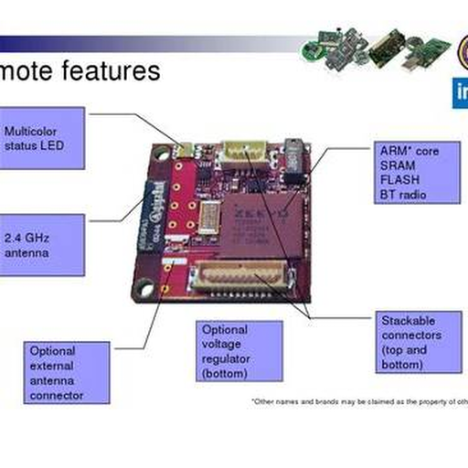
Ek Gerçek Cihaz Fotoğrafları – Advanced / High-End
Daha güçlü işlem ve genişletilebilirlik sunan mote örnekleri.
High-end düğümler daha fazla işlem gücü, bellek ve genişletilebilirlik sağlar.
Özellikle Imote2 sınıfı cihazlar görüntü işleme, sıkıştırma ve gateway işlevleri için uygundur.
Bu cihazlar düşük güçlü klasik mote’lara göre daha maliyetli ve daha fazla enerji tüketir.
Imote2
Advanced mote features
Crossbow family
Representative hardware view
Kısa karşılaştırma: Low-end mote → enerji verimliliği, High-end mote → işlem gücü ve işlevsellik.
Kablosuz Duyarga Ağları · Bölüm 1 · Doç. Dr. Yunus Eği
20

